Slide 1

Tile Tap
اولین بازی من

Slide 2
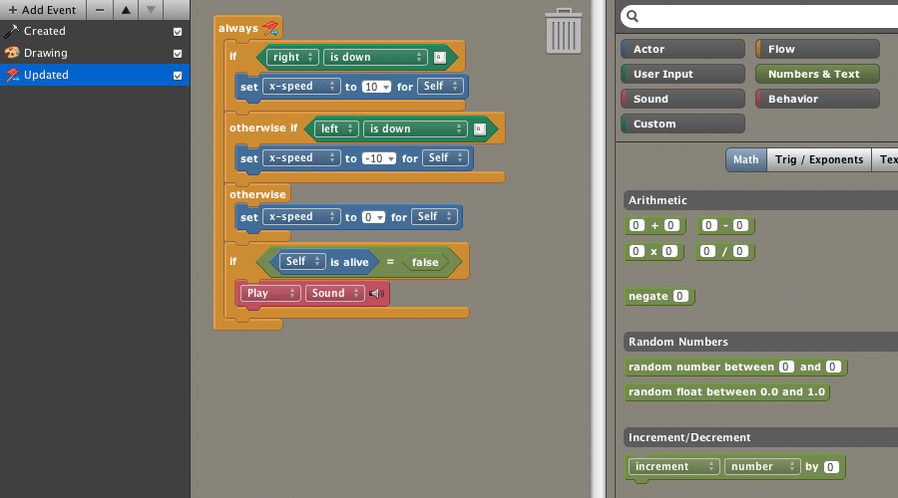
تجربه قبلی
قبل از ساخت این بازی، من فقط کمی با Stencyl بازی ساخته بودم و تا آن زمان هیچ تجربه‌ای از کد نویسی نداشتم.
محیط برنامه ریزی Stencyl

Slide 3
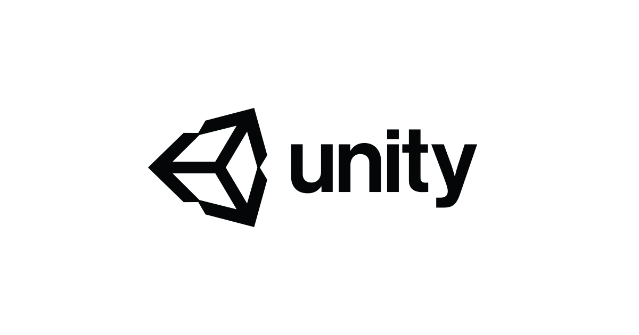
اولین زبان برنامه‌ نویسی من
برای ساخت این بازی از Unity استفاده کردم، برای همین اولین زبان برنامه نویسی من C# است.
در استوری های بعدی می‌توانید عکس نسخه‌های مختلف این بازی را ببینید.
لوگوی موتور بازی سازی یونیتی

Slide 4
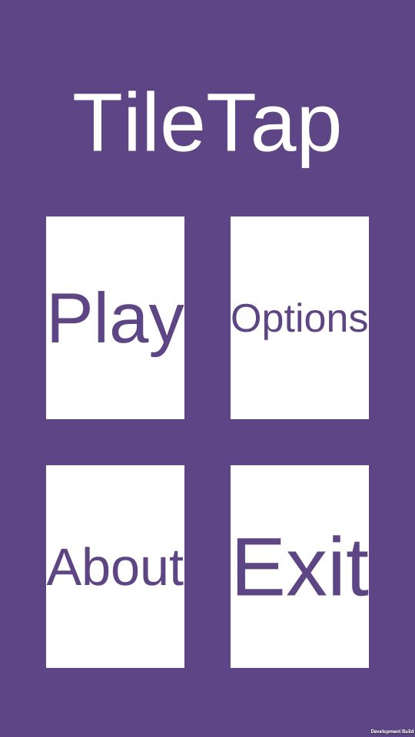
96/11
صفحه اصلی اولین نسخه

Slide 5
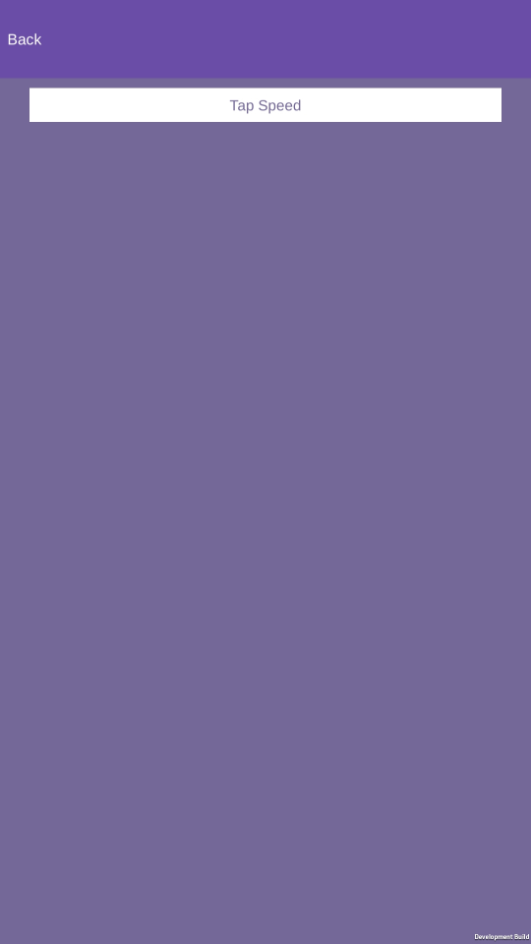
96/11
بازی های اولین نسخه

Slide 6
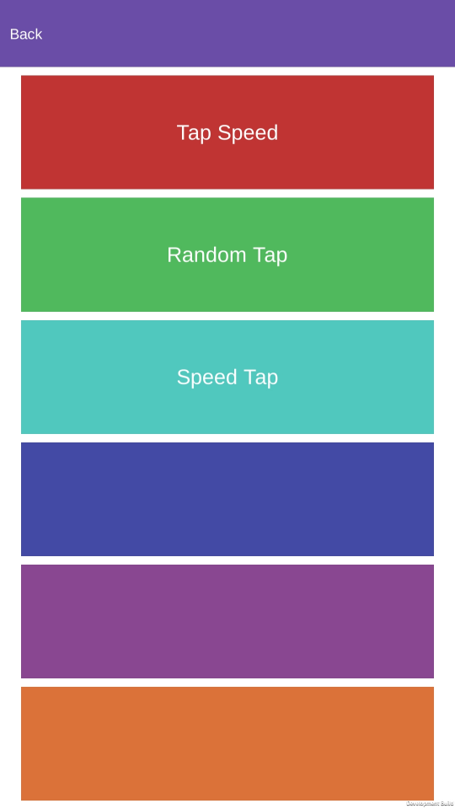
96/12
اضافه شدن دو بازی جدید

Slide 7
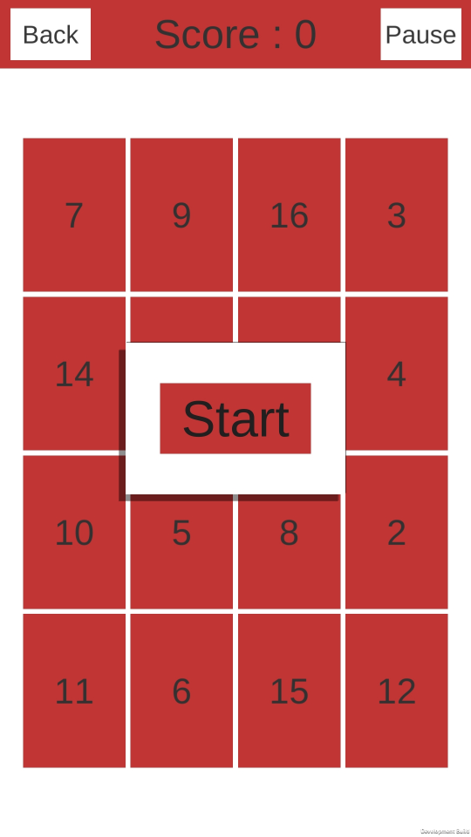
96/12
یکی از بازی ها

Slide 8
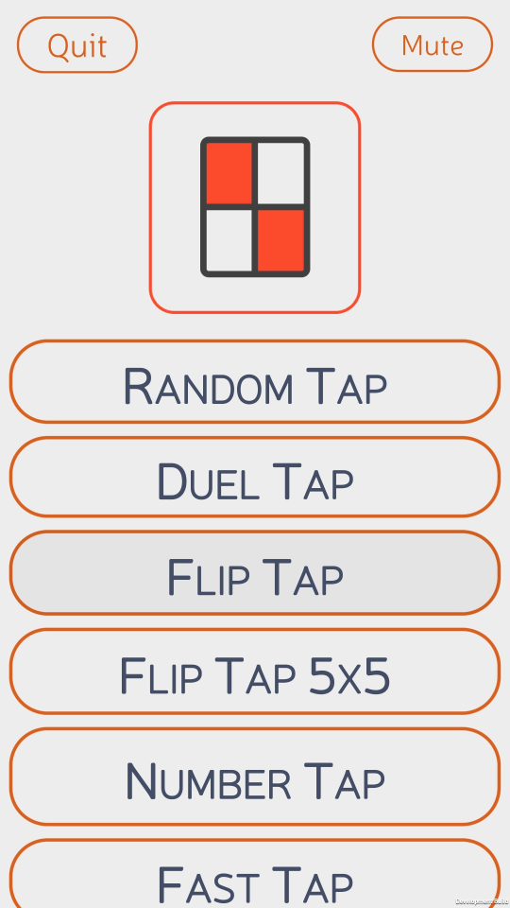
97/1
تغییر تم به نارنجی و سفید و اضافه شدن بازی های جدید

Slide 9
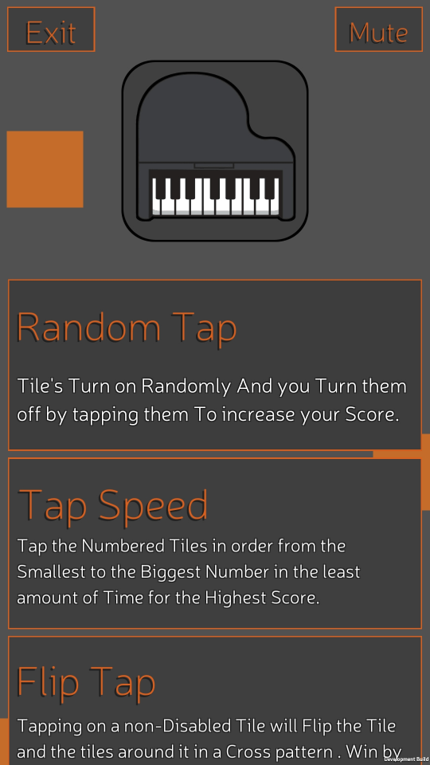
97/1
تغییر تم به دارک نارنجی

Slide 10
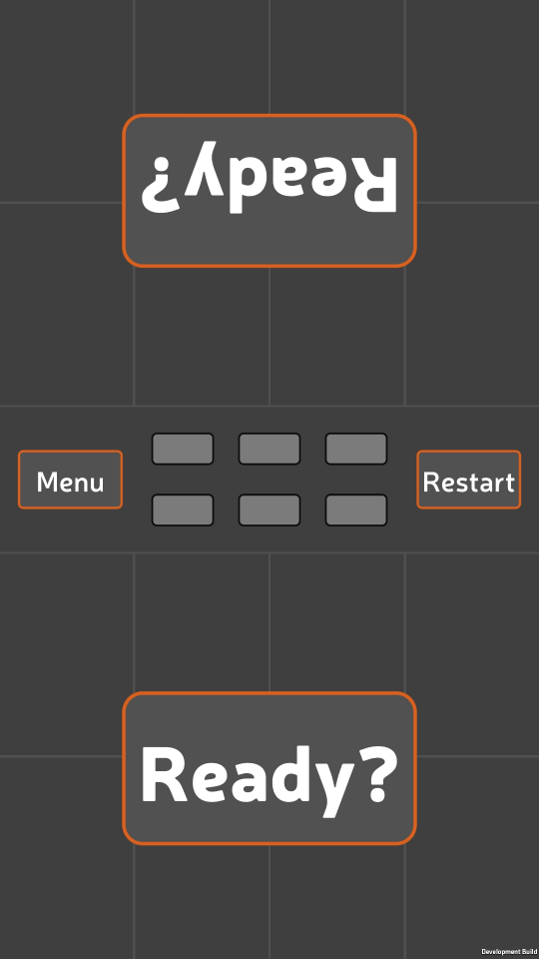
97/1
بازی دونفره Duel Tap

Slide 11
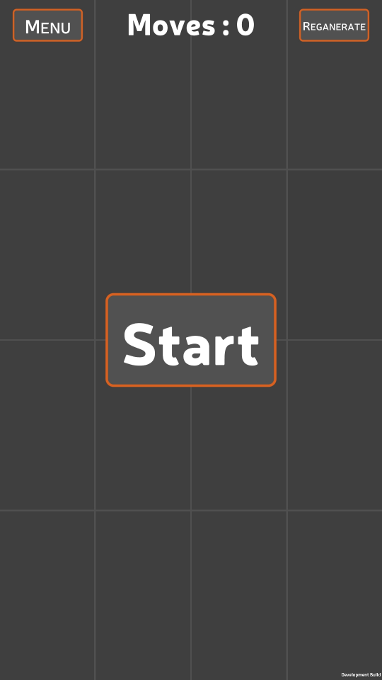
97/1
بازی Flip Tap، بازی مورد علاقه من

Slide 12
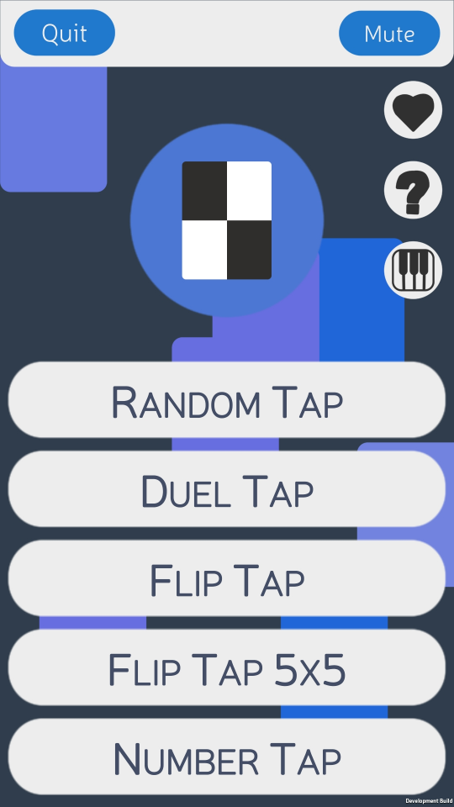
97/3
طراحی جدید

Slide 13
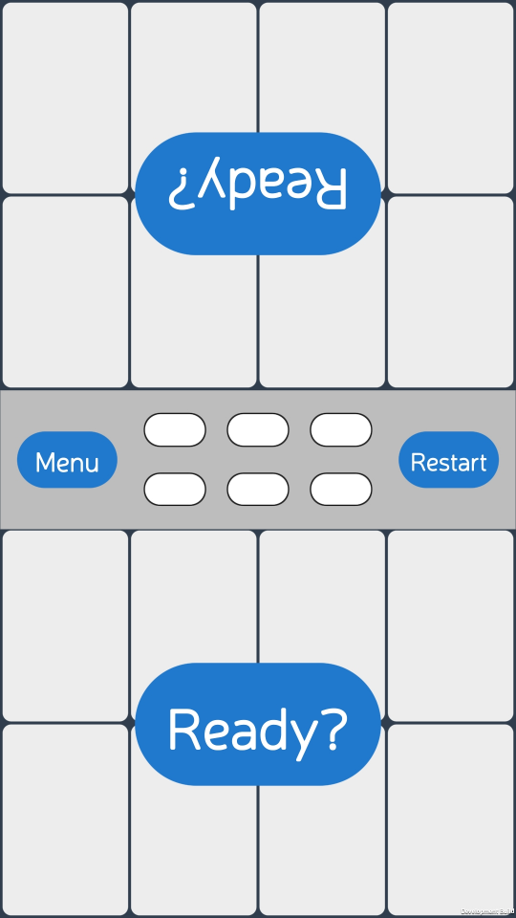
97/3
بازی Duel Tap با طراحی جدید

Slide 14
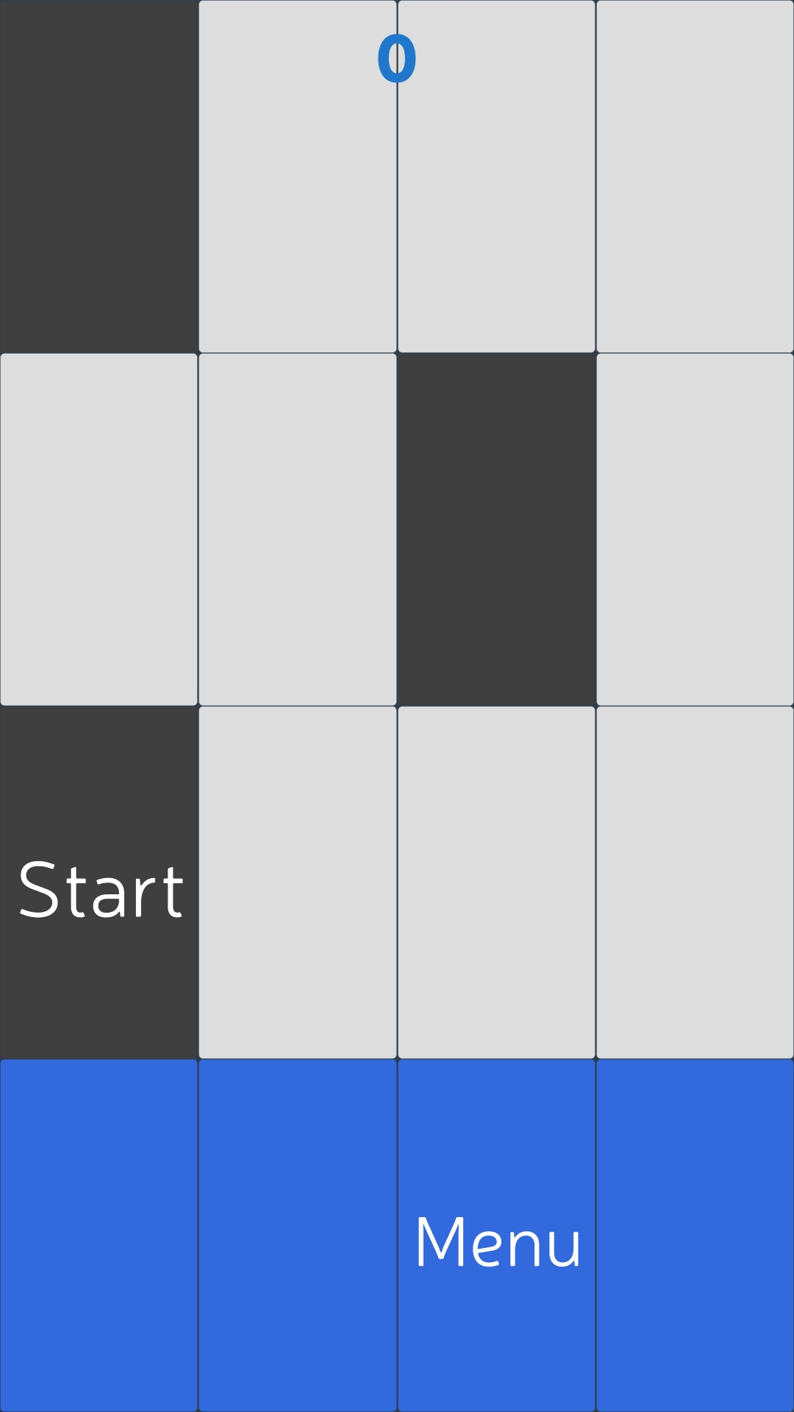
97/3
بازی Fall Tap

Slide 15
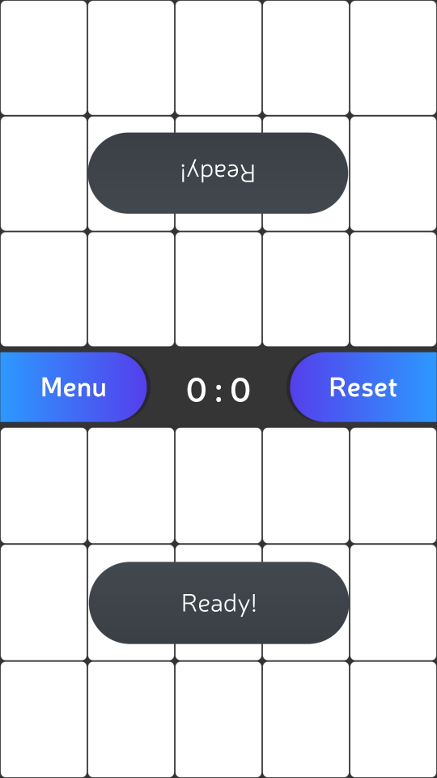
97/9
طراحی مجدد بازی Duel Tap

Slide 16
خراب شدن فایل های پروژه
این بازی با نسخه 2017.1 یونیتی ساخته شده بود و بعد از بروزرسانی یونیتی و بازکردن پروژه در نسخه 2018.3، بدلیل سازگار نبودن این دو نسخه، کل اسکریپت ها و Scene های بازی خراب شدند. البته من از فایل ها بک آپ داشتم ولی هیچ وقت نسخه 2017 را دوباره نصب نکردم و به همین دلیل هیچ آپدیت جدیدی منتشر نکردم.

Slide 17
نکته فنی
به هیچ وجه نسخه Unity خود را عوض نکنید و ترجیحاً از نسخه های LTS استفاده کنید.

Slide 18
The End

